Slide 1

福岡県の交通事故を
見える化してみた
第７回 意思決定のためのデータ分析勉強会 in Fukuoka
・危険な時間帯は、いつよ？
・事故が多発する危険なエリアは、どこよ？
・福岡県で最も危険な交差点は、どこよ？
第７回
意思決定のためのデータ分析勉強会 2019.3.13(水)

Slide 2














自 己 紹 介
田中丸 祐治 malo21st
某電力会社で技術系の営業をしているPython好き
最近の AI や IoT の盛り上がりで Pythonを再開
10~15年前 １~２年前 ここ最近
第７回
意思決定のためのデータ分析勉強会 2019.3.13(水)

Slide 3
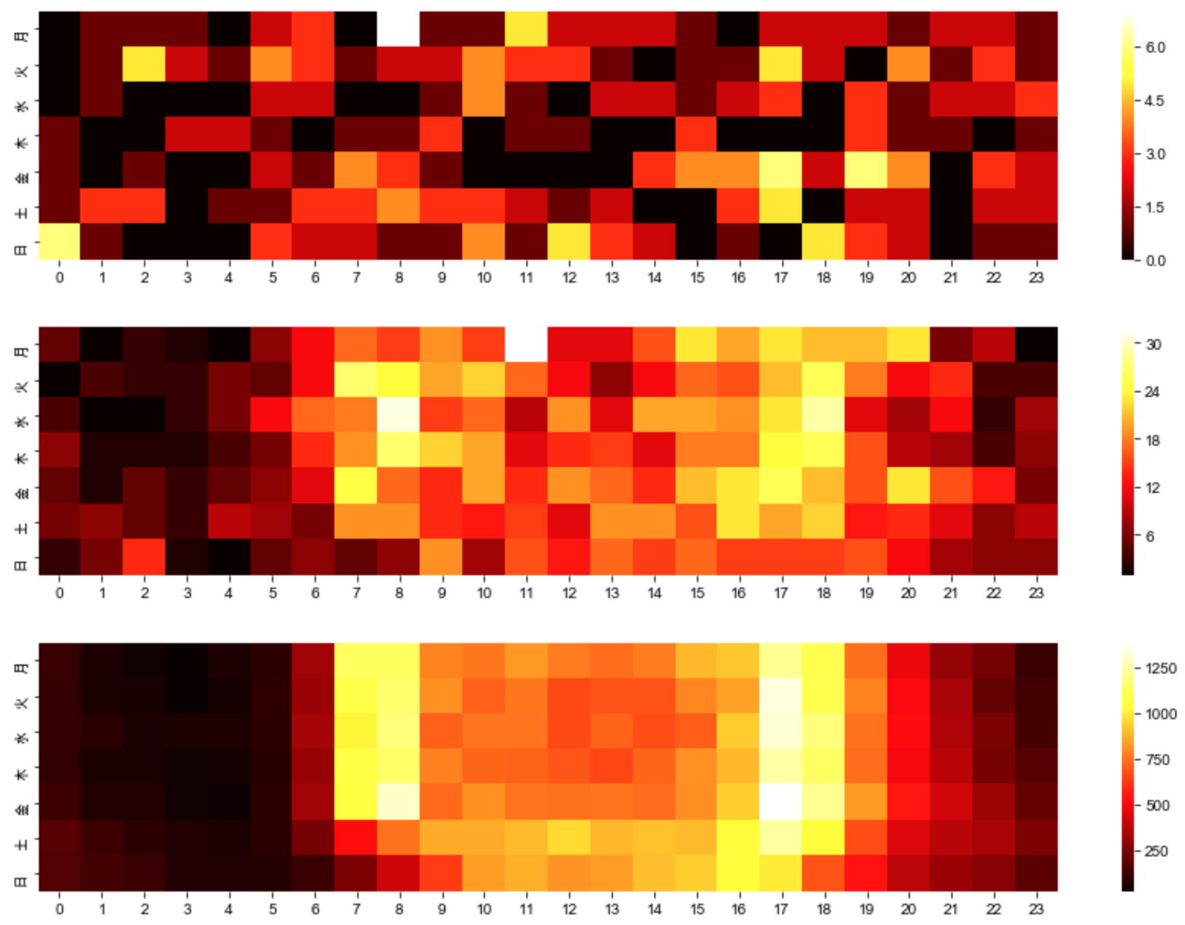
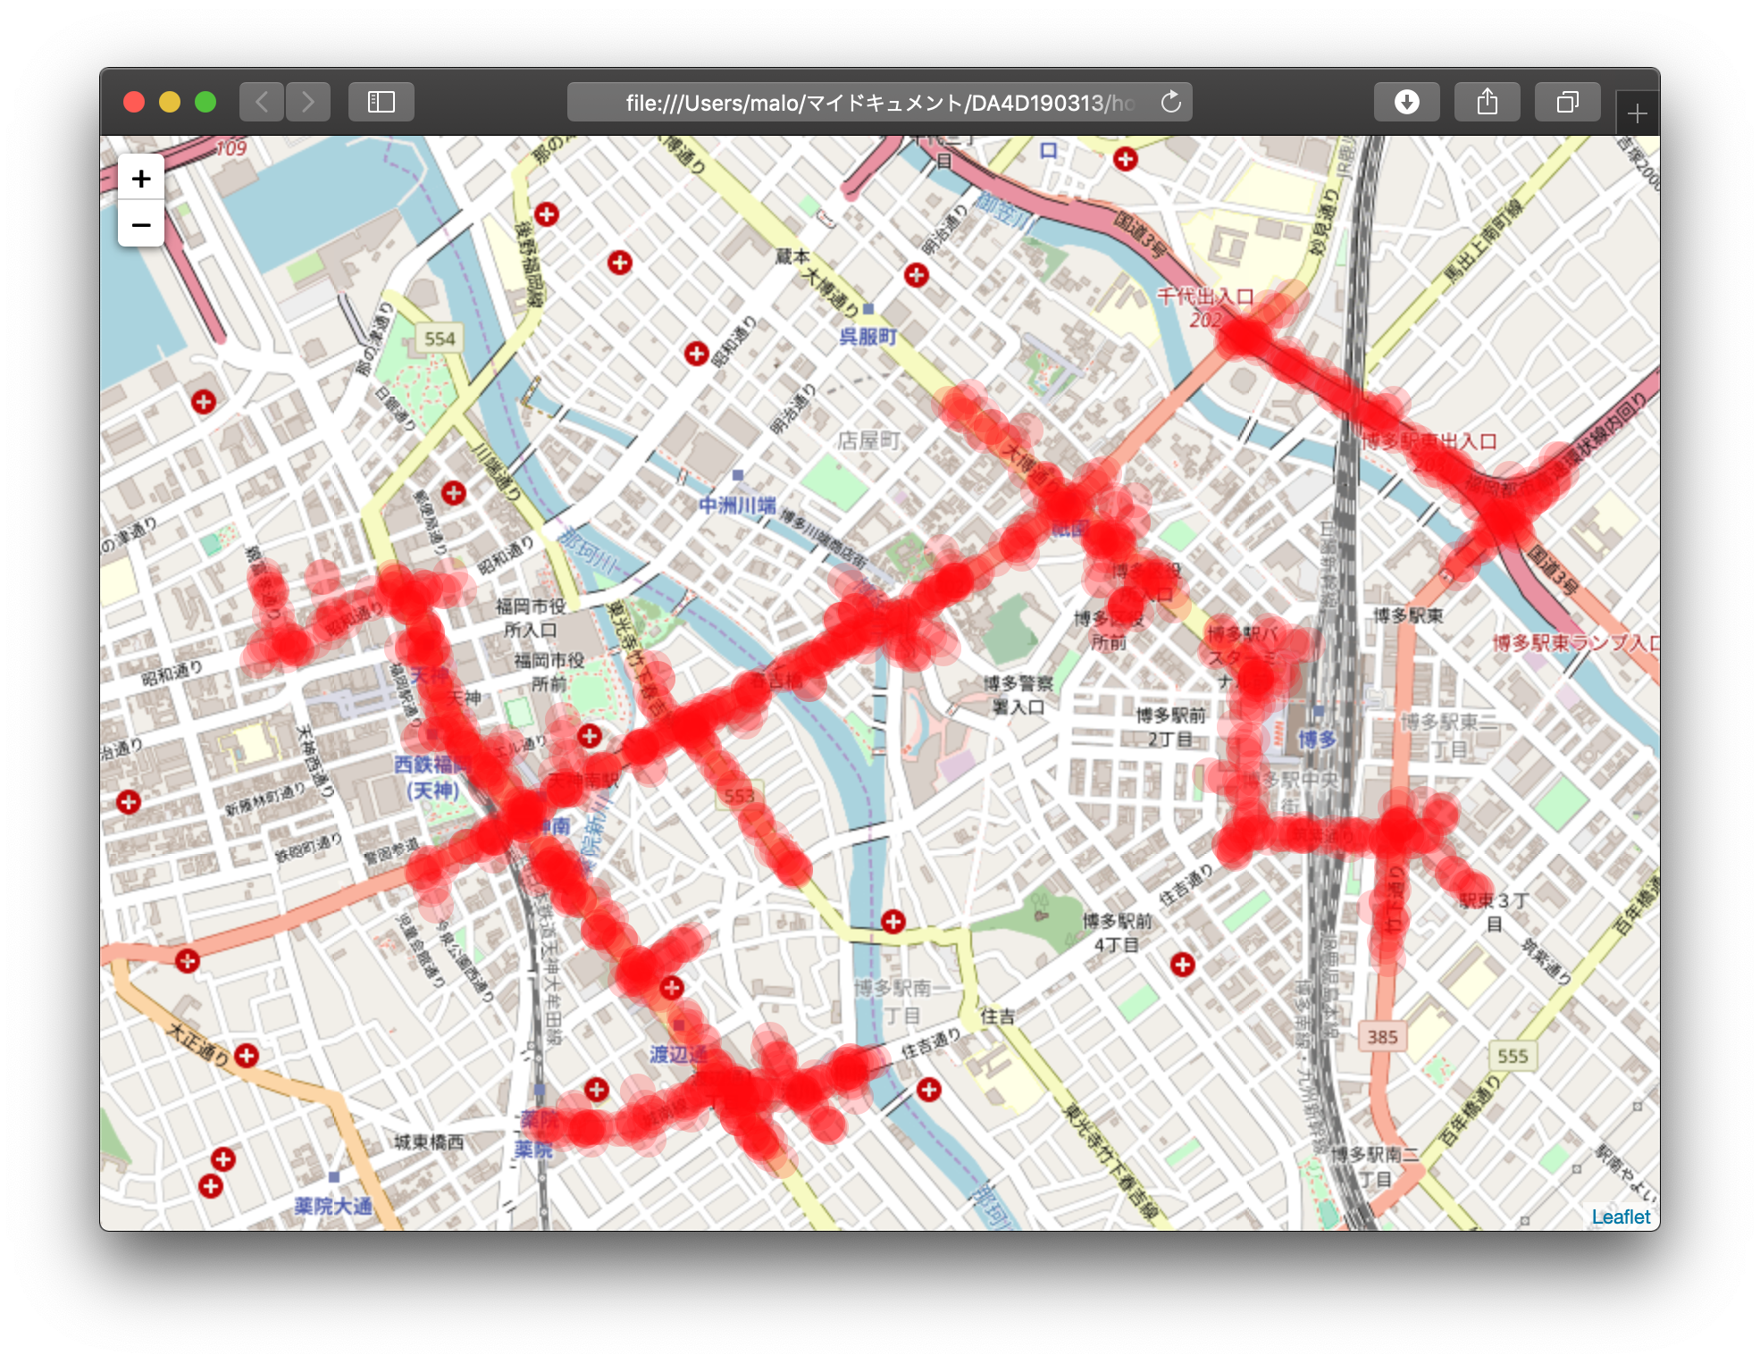
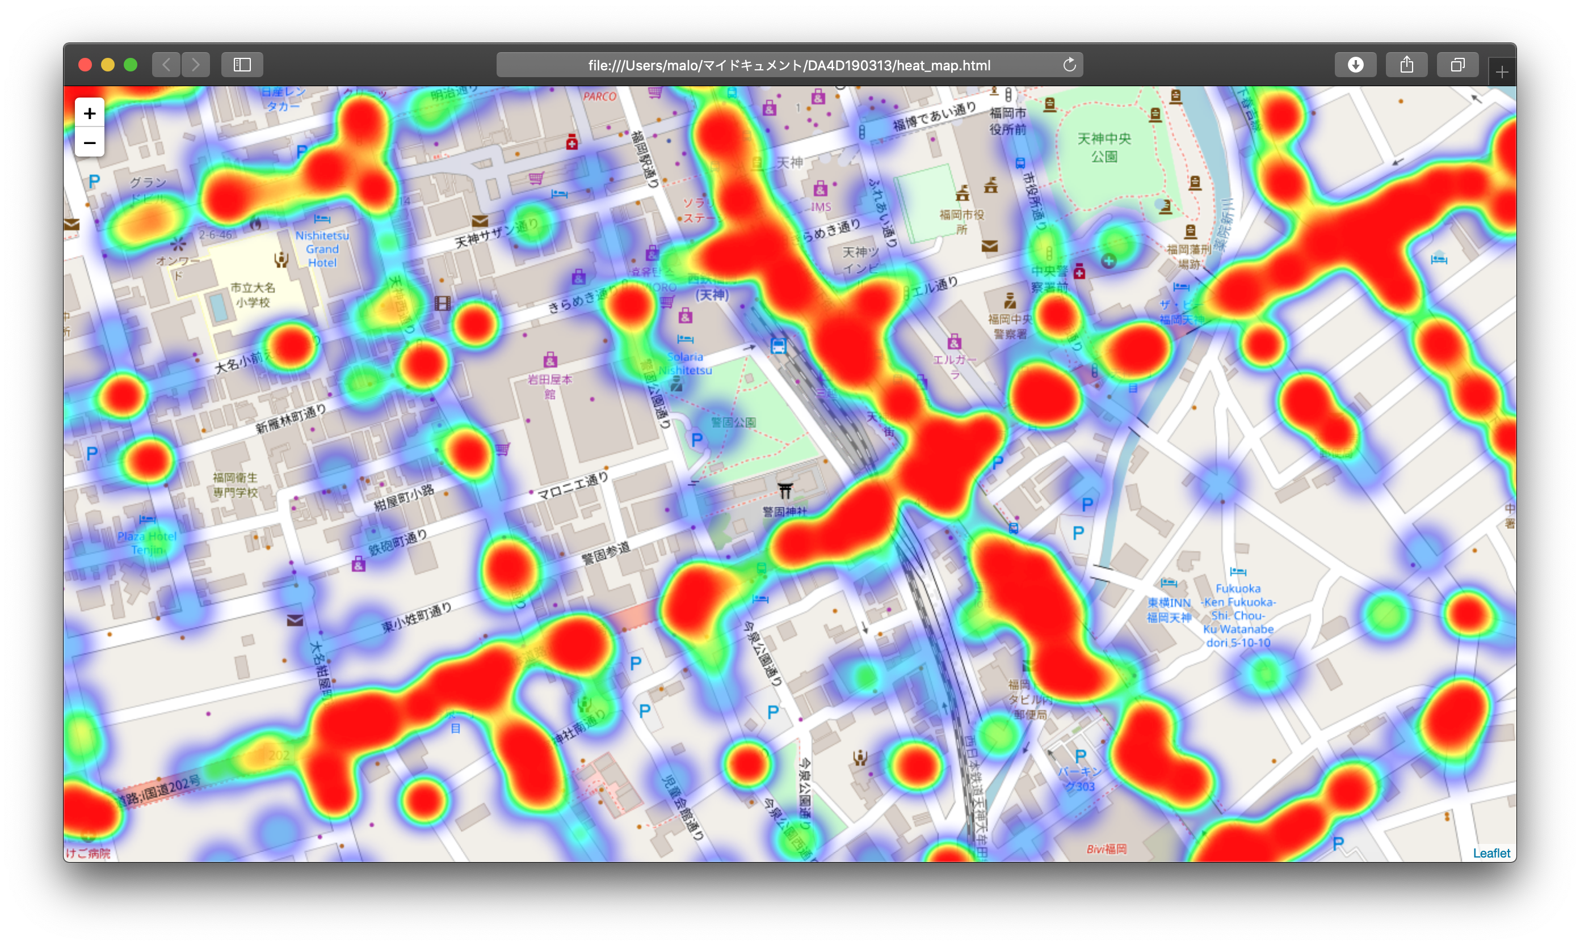
いまからやること（ざっくり）
CKAN
自治体オープンデータ
ヒートマップ
https://ckan.open-governmentdata.org
福岡県内で発生した
人身事故データ
・福岡県 平成28年 交通事故
・福岡県 平成29年 交通事故
データ
・データ形式：エクセル
・項 目 数： 25
・レコード数：72,170
地 図
第７回
意思決定のためのデータ分析勉強会 2019.3.13(水)

Slide 4
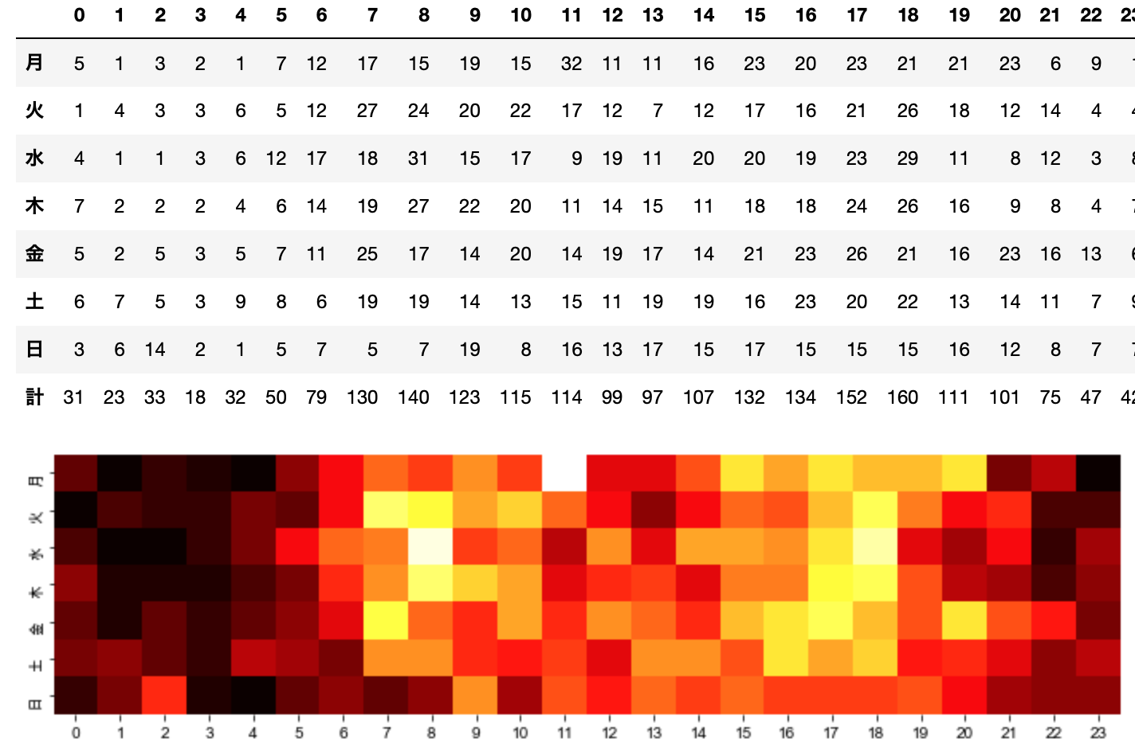
ヒートマップとは
行列型の数字データの大小を
色で視覚化する方法
ヒートマップのデモ
・行列型の数字データ
・地 図（位置データ）
第７回
意思決定のためのデータ分析勉強会 2019.3.13(水)

Slide 5
第７回 意思決定のためのデータ分析勉強会 in Fukuoka
デモンストレーション
第７回
意思決定のためのデータ分析勉強会 2019.3.13(水)

Slide 6
意味あるデータの抽出
【自分の中で、自問自答】
交通事故の多発する危険なエリアとは？
👉👉☞ 交通事故が集中して、よく発生しているエリア
☞ それなら、それぞれの発生場所は近いんじゃねぇ
☞ それぞれの発生場所が近いなら同類とみなして、
1つのグループにすればいいじゃん！
第７回
意思決定のためのデータ分析勉強会 2019.3.13(水)

Slide 7
データの処理方法
・発生場所が近いなら同類とみなして、1つのグループにする
⇨ レコード総当たりで距離を計算 ⇨ 72,170 !（階乗）
同じグループにする条件
・危険なエリア
条件：５０ｍ以内
・危険な交差点
条件：１０ｍ以内
第７回
意思決定のためのデータ分析勉強会 2019.3.13(水)

Slide 8
第７回 意思決定のためのデータ分析勉強会 in Fukuoka
デモンストレーション
第７回
意思決定のためのデータ分析勉強会 2019.3.13(水)

Slide 9
結 論 めいたもの
ビッグ(大量の)データの見せ方
☞ 情報量を上手に減らして、見える化！
ヒートマップ の 例 | 地 図 の 例
・曜日(7)と時間帯(24)で集計 72,170 ☞ 168 ( = 7 * 24 ) ・数値を色で表示 168個の数字 ☞ 数十色 | ・各々近いもの同士をグループ化 72,170 ☞ 10,185グループ ・トップ５を表示 10,185グループ ☞ 5グループ 1,077 plot
第７回
意思決定のためのデータ分析勉強会 2019.3.13(水)

Slide 10
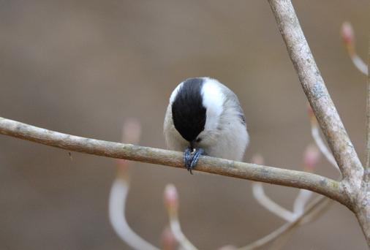
第７回 意思決定のためのデータ分析勉強会 in Fukuoka
ご清聴ありがとうございました
本日の資料：
https://github.com/malo21st/DA4D190313
第７回
意思決定のためのデータ分析勉強会 2019.3.13(水)

Slide 11
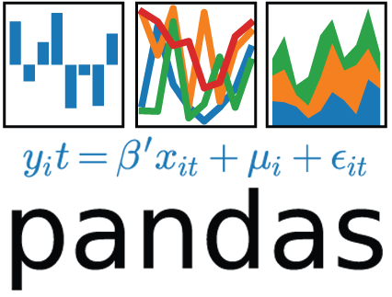

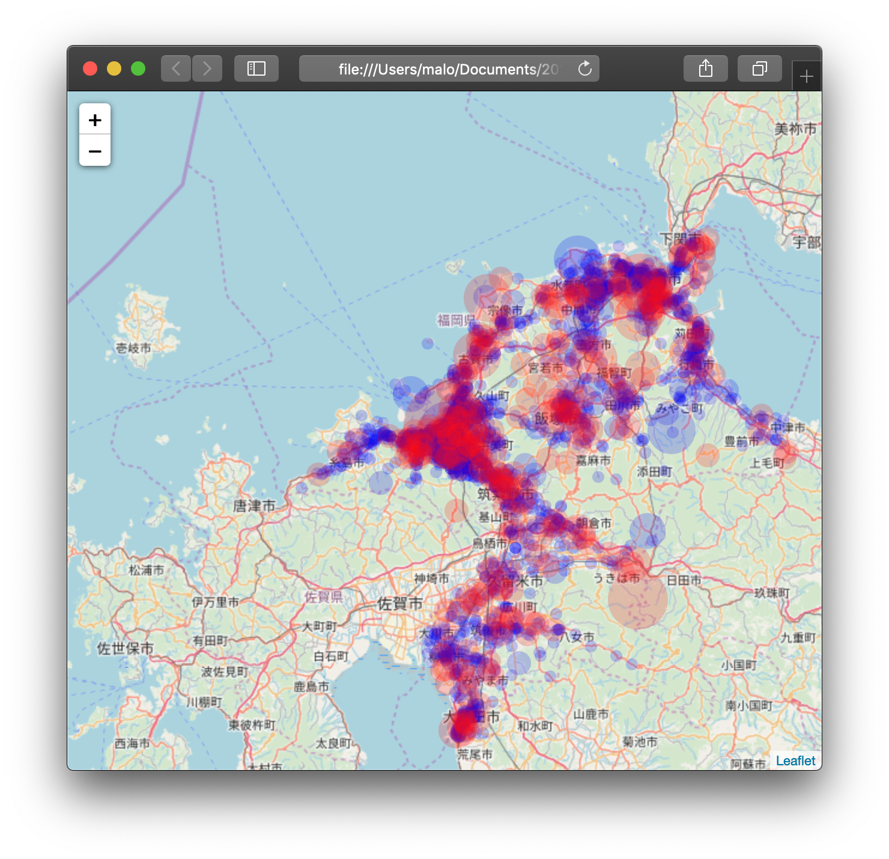



（補足）処理の流れ と Pythonライブラリ
ヒートマップ
ipywidgets
seaborn
地 図
folium
第７回
意思決定のためのデータ分析勉強会 2019.3.13(水)

